Slide 1
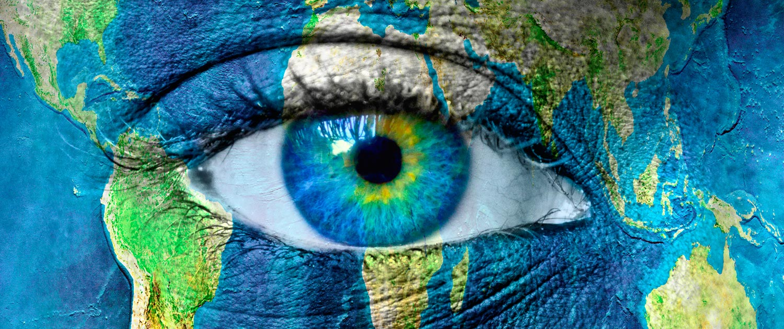
Gaia
Geografi F7 - Ejderskolen

Slide 8
Gaia er, ifølge græsk mytologi, Jorden. Hun beskrives oftest som "Jordens Gudinde", men i historierne om Titanerne, fremstår hun også som selve Jorden. Begge titler er altså gyldige. Hendes opstand er ikke velkendt, men ifølge beretningen, kom hun til fra kaos, sammen med natten, nyx, mørket, erebos og tartaros. Hun fødte, "ubefrugtet", Uranos (Himlen), og derfra starter historierne om Titanerne. Hun er såvel moder til alt liv.
Titanerne er Gaia´s børn
Nyx er nattens gudinde
Erebos og Tartaros er Nyx´s søskende

Slide 9
En moderne New-Age-teori går ud på, at Jorden er en levende organisme med en sjæl, og at moder jord, helt bogstaveligt, er vores moder i form af at Gaia, som et bevidst væsen har skabt os og alt andet liv, som hun ønsker det.
Dermed er menneskets eksistens ikke længere en ren tilfældighed, men et bevidst ønske fra en højere magt.

Slide 11
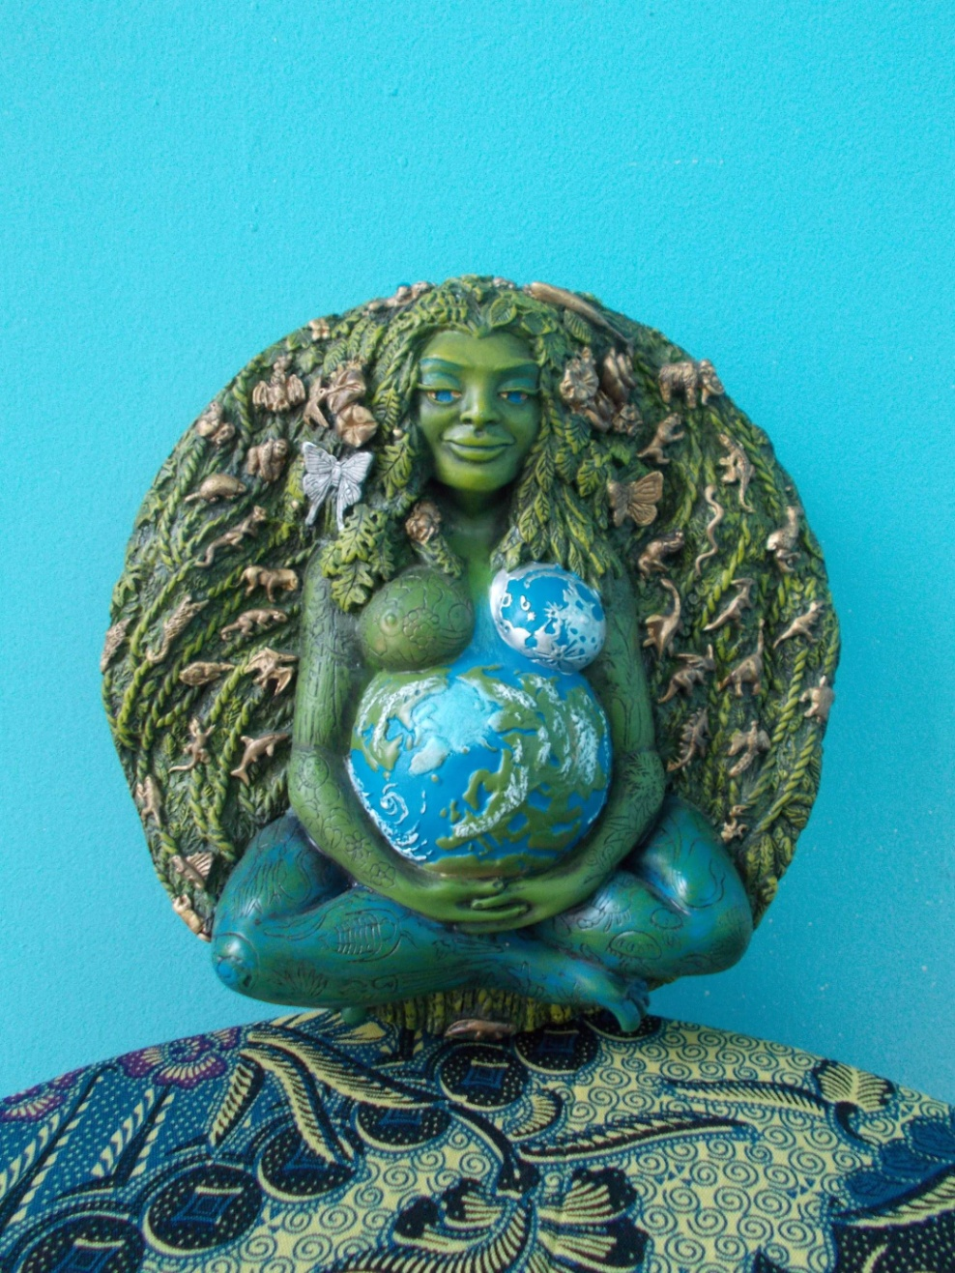

Slide 12
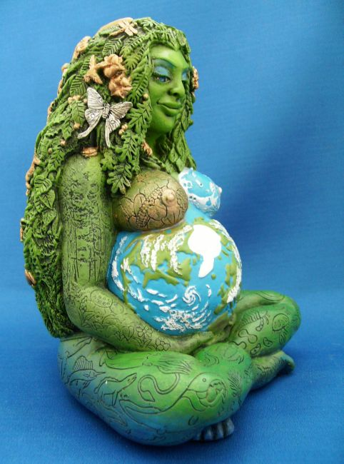

Slide 13
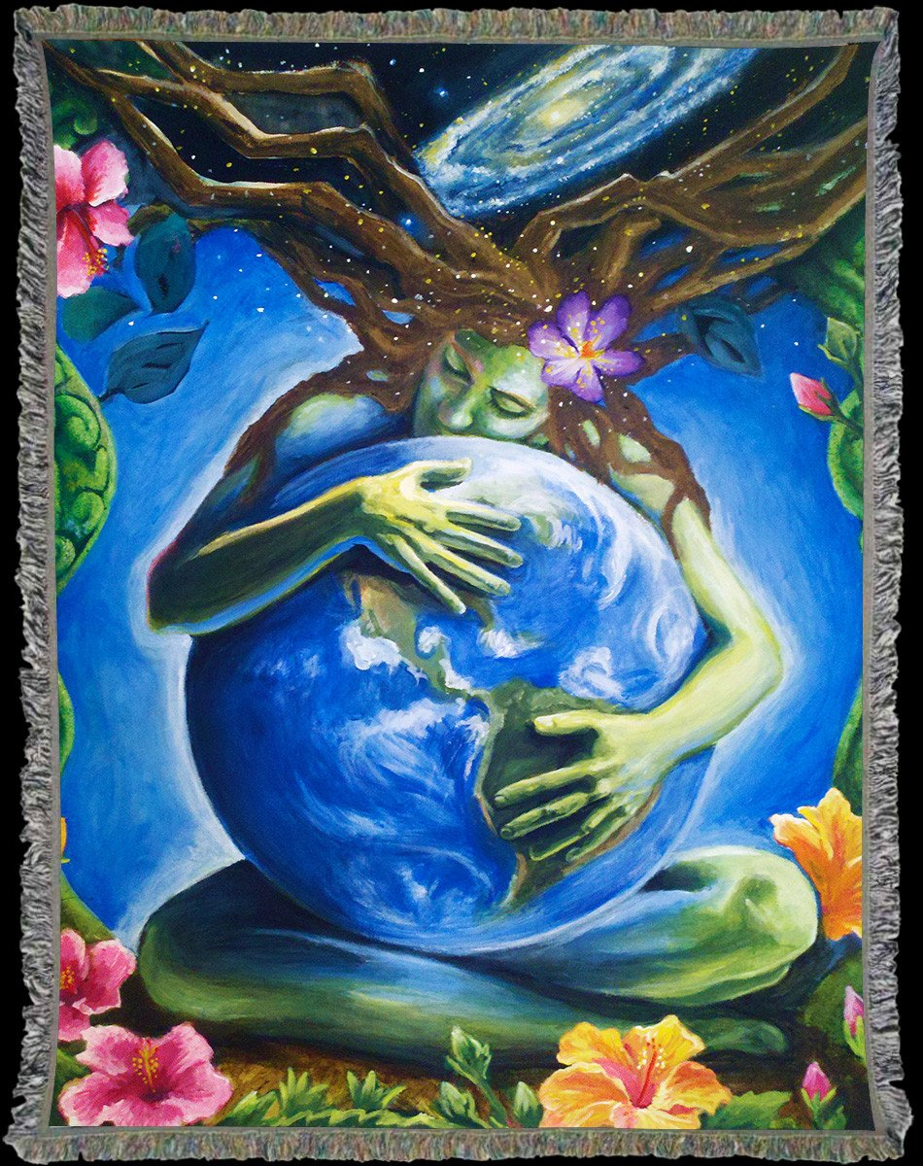

Slide 14
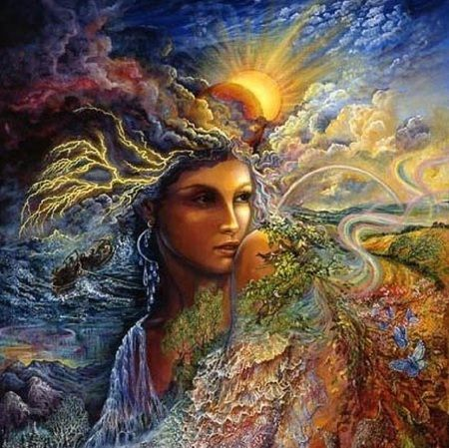
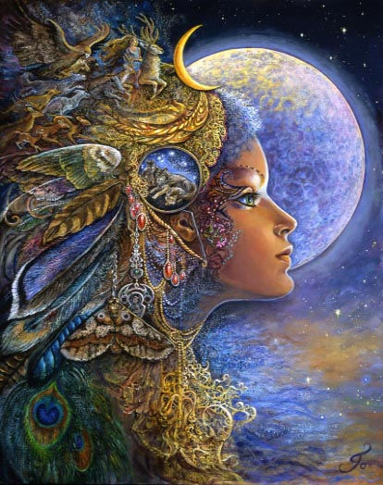

Slide 15
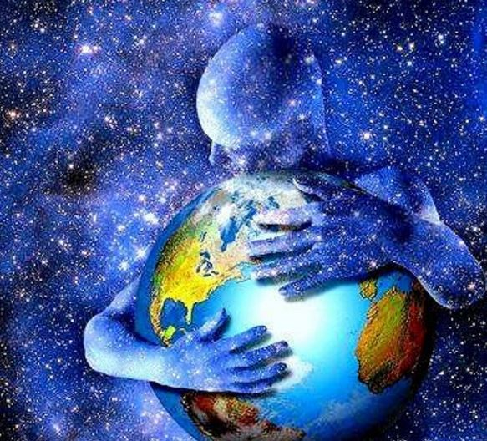

Slide 16
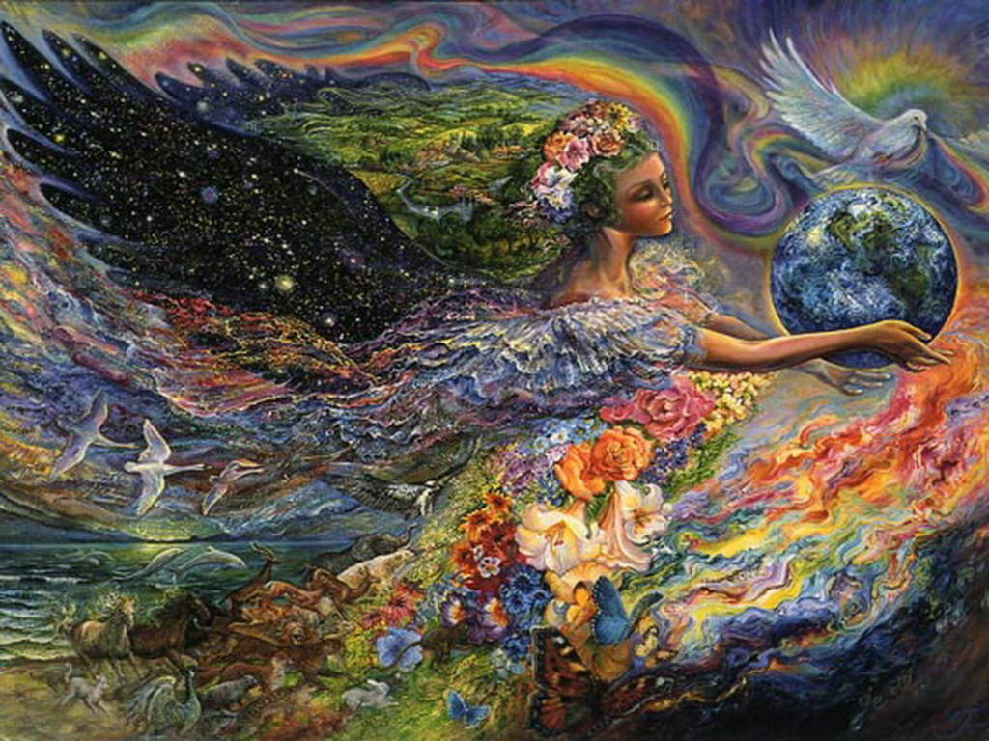

Slide 17
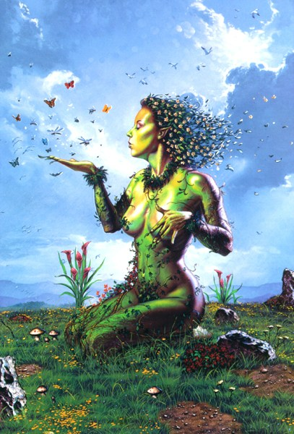

Slide 18
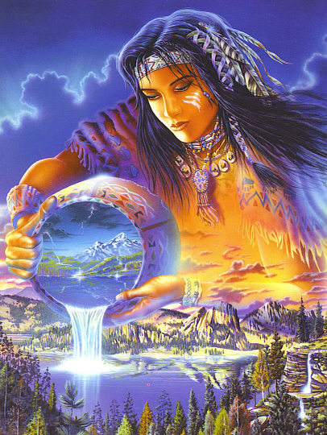

Slide 19
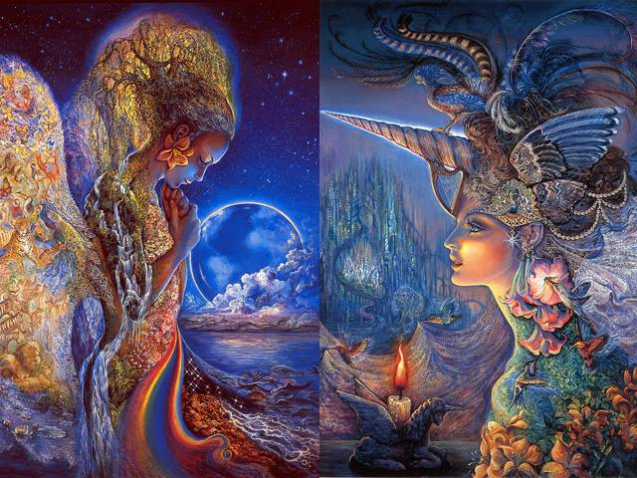

Slide 20
Gaia var den første græske gudinde - før hende var kun den gabende tomhed: kaos.
Gaia skildres som et væsen med brede lænder, hun er det sikre sæde, der til evig tid står rede for de dødelige, al-moderen, som giver alle skabninger livsophold.
Gaia er selve den personificerede jord.
Hun opstår samtidig med Eros, den skønneste af de udødelige guder, "han som smidiggør lemmerne og hersker over både guders og menneskers sind".

Slide 21
Af sig selv føder Gaia Uranos (himlen), Urea (bjergene) og Pontos (havet).
Gaia og Uranos bliver forældre til Titanerne, Kykloperne og Kekatoncheirerne. De sidste var nogle uhyrer med hver hundrede arme og halvtreds hoveder.
Uranos (faderen til alle disse uhyrer) hadede sine børn fra den første dag.

Slide 22
Næppe var de født, før han skjulte dem alle i Gaia's krop. Han frydede sig over sin onde handling, men den vældige jord (Gaia) sukkede besværet af den tunge byrde.
Så fandt hun på en listig plan. I vrede skabte hun stålet og dannede deraf en krumkniv og gav den til den yngste af titanerbørnene for at få ham til at hjælpe sig med at straffe den skændige far.
Hun gemte barnet, og en nat, da Uranos kom for at omfavne Gaia, optændt af attrå, sprang drengen frem og berøvede med krumkniven Uranos' manddomskraft.

Slide 23
Gaia opfangede blodsdråberne og blev svanger med Giganterne, Trænymferne og Hævngudinderne.
Uranos' kønsdele faldt i havet, og af sæden der flød ud, fødtes kærlighedsgudinden Afrodite.
Gaia fik også børn med havet, og hun fungerede som fødselshjælper, da Zeus blev født.

Slide 24
I Aigai var i hele oldtiden et orakel, hvor man kunne blive spået og få gode råd af en præstinde, der søgte svar gennem Gaia.
I Athen ved Akropolis dyrkedes hun som "de unges fostermoder".
De afbildinger, der findes, skildrer hende som siddende med børn på skødet eller stående med et barn, som trykker sig ind til hende, eller hvilende på jorden med blomster og frugter i armene.
www.gaia-instituttet.dk

